Slide 1
Studyproject: CornerCheck
Smart Systems: Edge computing and the internet of things
Michael Brüggemann, Tim Ciroth, Finn Geßner, Martin Kriger
Institut für Geoinformatik, Fachbereich 14

Slide 2
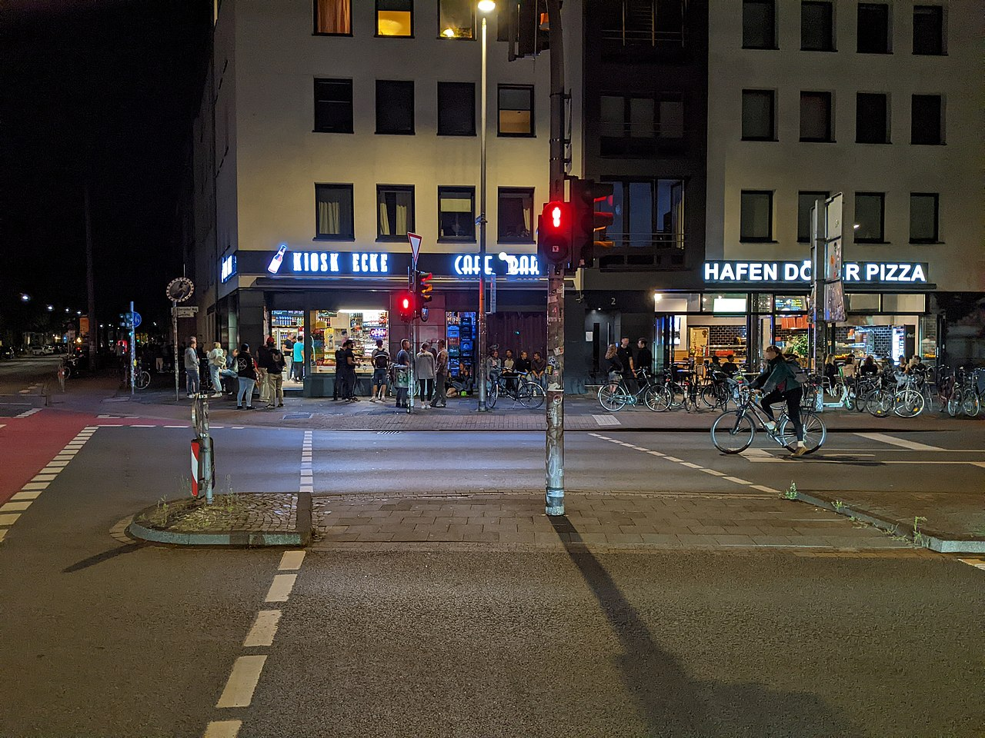
Ziel von CornerCheck
Junge Menschen cornern an einer Straßenecke im Hansaviertel in Münster.
Notes:
Ausgangslage: Die Stadt Münster besitzt eine lebendige Kultur von Menschen, die sich häufig an einem Kiosk treffen. Hier wird getrunken, geredet und eine gute Zeit miteinander verbracht.
Problem: Einige Nachbarn sind durch den Lärm gestört. „Cornern„ kann zu hohen Geldstrafen für den Kioskbesitzer führen.
Lösung: "CornerCheck„
→ Unsere Anwendung bietet Werkzeuge, um den von den Menschen verursachten Lärm zu messen und ihn auf drei verschiedene Arten zu visualisieren: durch Farben, durch Emotionen und durch Fakten. Sie liefert auch direkte Situationsstatistiken für alle Personen, die sich in der „Ecke“ aufhalten(in den letzten 15 Minuten), um ihr Verhalten zu ändern. Darüber hinaus bieten wir zusammenfassende Statistiken für den Kioskbesitzer und/oder die Stadtverwaltung zu den Saisondaten und anderen Mustern in den Lärmdaten.

Slide 3
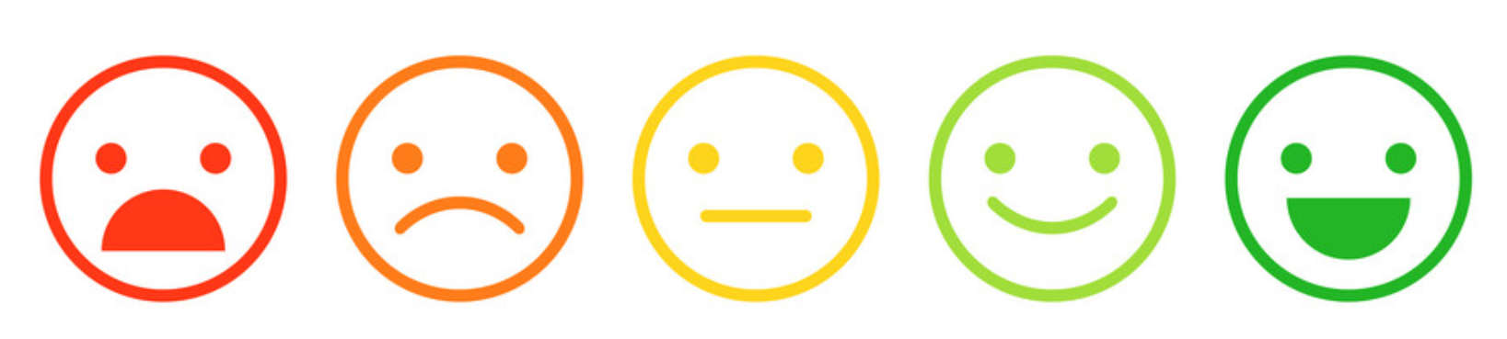
Was kommt noch?
Notes:
Ausgangslage: Die Stadt Münster besitzt eine lebendige Kultur von Menschen, die sich häufig an einem Kiosk treffen. Hier wird getrunken, geredet und eine gute Zeit miteinander verbracht.
Problem: Einige Nachbarn sind durch den Lärm gestört. „Cornern„ kann zu hohen Geldstrafen für den Kioskbesitzer führen.
Lösung: "CornerCheck„
→ Unsere Anwendung bietet Werkzeuge, um den von den Menschen verursachten Lärm zu messen und ihn auf drei verschiedene Arten zu visualisieren: durch Farben, durch Emotionen und durch Fakten. Sie liefert auch direkte Situationsstatistiken für alle Personen, die sich in der „Ecke“ aufhalten(in den letzten 15 Minuten), um ihr Verhalten zu ändern. Darüber hinaus bieten wir zusammenfassende Statistiken für den Kioskbesitzer und/oder die Stadtverwaltung zu den Saisondaten und anderen Mustern in den Lärmdaten.

Slide 4
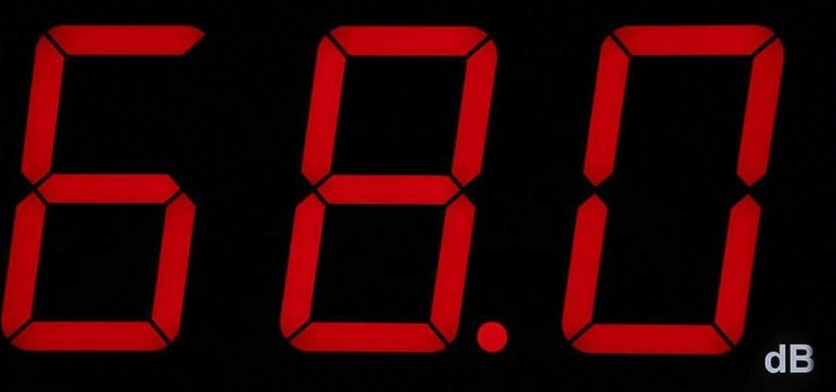
Notes:
Ausgangslage: Die Stadt Münster besitzt eine lebendige Kultur von Menschen, die sich häufig an einem Kiosk treffen. Hier wird getrunken, geredet und eine gute Zeit miteinander verbracht.
Problem: Einige Nachbarn sind durch den Lärm gestört. „Cornern„ kann zu hohen Geldstrafen für den Kioskbesitzer führen.
Lösung: "CornerCheck„
→ Unsere Anwendung bietet Werkzeuge, um den von den Menschen verursachten Lärm zu messen und ihn auf drei verschiedene Arten zu visualisieren: durch Farben, durch Emotionen und durch Fakten. Sie liefert auch direkte Situationsstatistiken für alle Personen, die sich in der „Ecke“ aufhalten(in den letzten 15 Minuten), um ihr Verhalten zu ändern. Darüber hinaus bieten wir zusammenfassende Statistiken für den Kioskbesitzer und/oder die Stadtverwaltung zu den Saisondaten und anderen Mustern in den Lärmdaten.

Slide 5
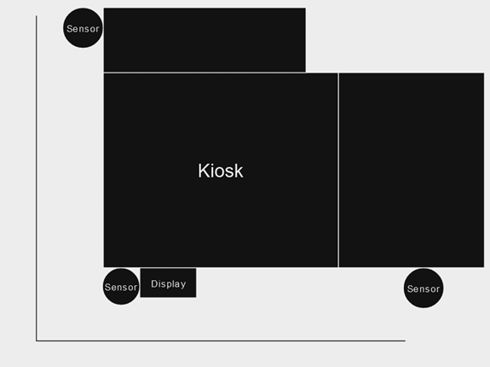

Slide 6
Wo stehen wir?
Aktuelle Arbeit mit:
Boards: 3 MCUs
Sensoren: 3 Sound Level Meter V1.0
Kommunikationsprotokoll: WIFI (ESP-Now) → Reichweite 20-30 Meter
  (BLE und Wifi getestet)
Visualisierung: LED-Panel (db-Wert) + LED-Panel (Smiley & Farbe)

Slide 7
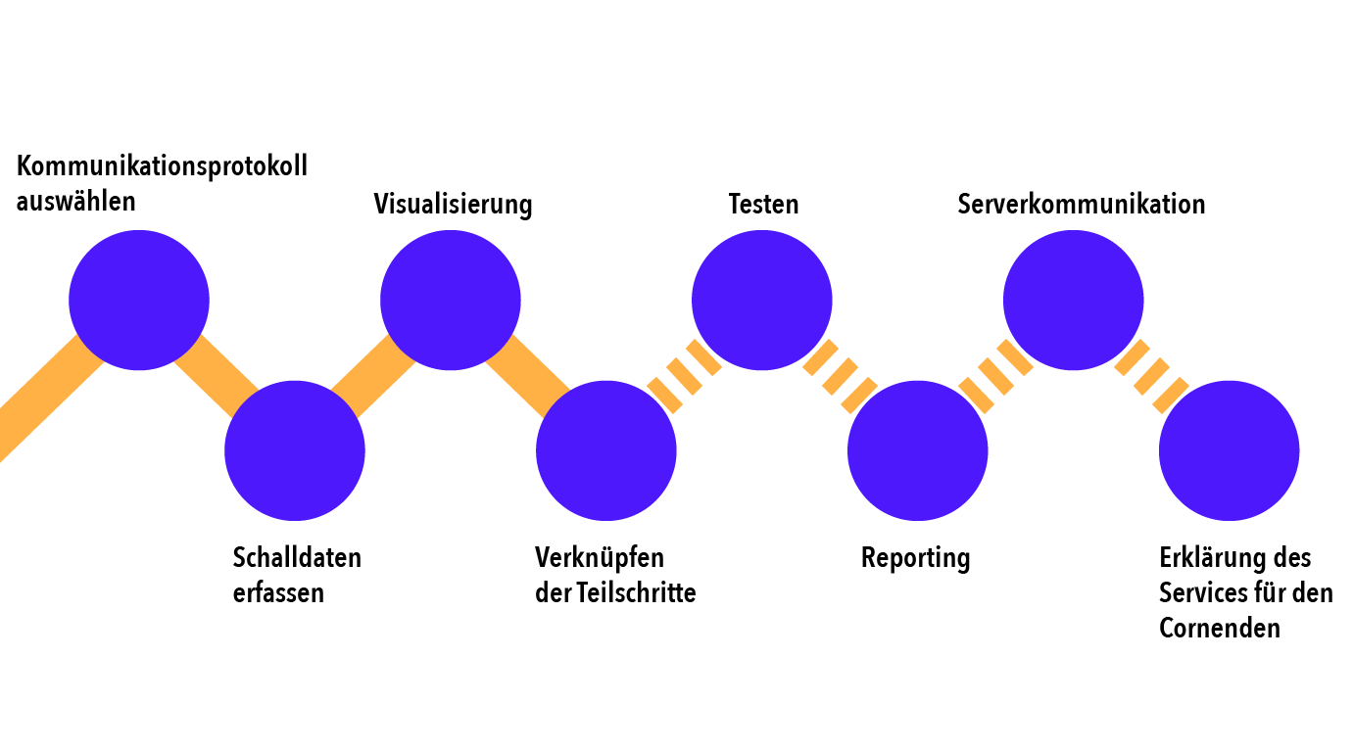
Meilensteine und Ausblick

Slide 8
Reporting
- besteht aus 2 Seiten
1. Seite:
Auswahl eines Tages innerhalb der letzten 7 Tage
keine Livedaten
Zeitraum von 18-6 Uhr
30 minütige Daten (langfristig) +
Schwellwertgraphen (Uhrzeitabhängig +
Standortabhängigkeit)
Wird 1x täglich aktualisiert (zum Beispiel morgens)

Slide 9
Reporting
Seite 2:
Live-Veränderung
Letzten 45 min, mit unterschiedlich, möglichen Intervalle (Averageberechnung)(5,10,15min)
Aktualisierung jede Minute durch einen weiteren Wert (kurzfristig)

Slide 10
Prototyp
Live-demo mit Visualisierung über das LED-Panel

Slide 11
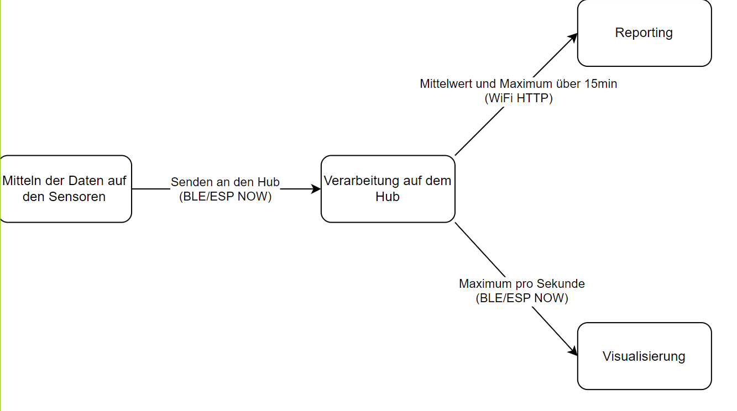
Datenverarbeitungskonzept

Slide 12
Probleme
Auslesen des Dezibelwertes funktioniert noch nicht so wie es sein soll.
Der richtige Dezibelwert ist noch nicht kalibriert
Schlechte Darstellbarkeit der db-Werte auf dem LED-Panel (mit hohem Aufwand verbunden)
Risiken
Datenverlust bei zu hohen Distanzen
Darstellungsverzögerung beim LED-Panel

Slide 13
Grenzen des Projektes
Straßen und Umgebungsgeräusche werden nicht herausgefiltert
Stromversorgung wird nicht berücksichtigt
Reichweite nur 20-30 Meter

Slide 14
Vielen Dank für die Aufmerksamkeit!
Fragen und Anmerkungen? Gerne her damit

